Slide 1
Application multimodule
Refactoring
Master IT 2ème année
13/02/2019

Slide 2
PRÉSENTATION
Cette application simple permet la saisie de nouvelles formations par l’utilisateur. Les données sont injectées dans en base et apparaissent dans la partie inférieure de la fenêtre.

Slide 3
ARCHITECTURE ACTUELLE
« PRESENTATION »
« DAO »
BD
Toutes les classes se situent dans la couche DAO, même des classes de test.
Seule la page d’accueil de l’application (index.jsp) se situe dans Présentation.

Slide 4
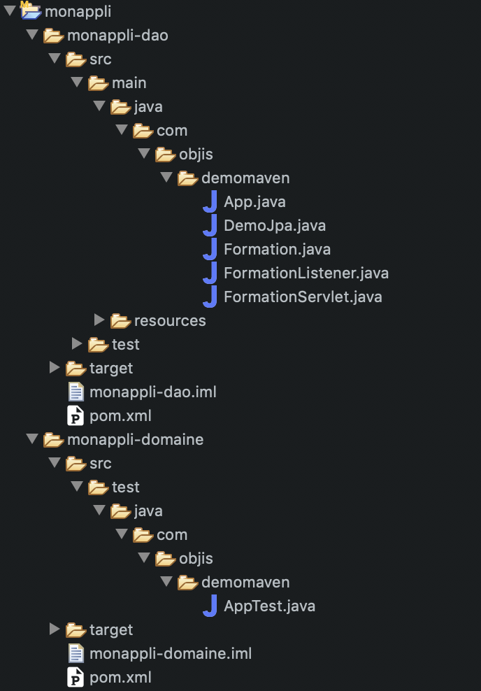
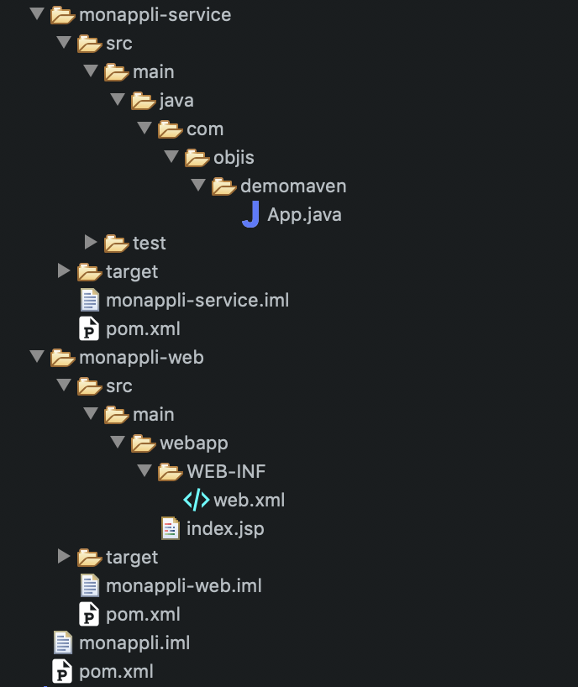
Architecture actuelle

Slide 5
ARCHITECTURE ACTUELLE
Avantage
Fonctionnel
Inconvéniants
Évolutivité
Maintenance
Sécurité

Slide 6
Architecture cible
Domaine métier
Présentation
Interface utilisateur
Service
Traitement métier
DAO
Accès aux données
BD

Slide 7
Objectifs
Présentation
Interface utilisateur
Décoder les paramètres envoyés par le client
Envoyer les réponses aux services pour travailler les informations
Encoder les réponses des services pour qu’elles puissent être lues
ou affichées par le client.

Slide 8
Objectifs
Service
Traitement métier
Correspond à la partie fonctionnelle de l'application, celle qui implémente la logique métier, et qui décrit les opérations que l'application opère sur les données en fonction des requêtes des utilisateurs, effectuées au travers de la couche de présentation.
Valide les paramètres qui sont transmis à la couche d’accès aux données

Slide 9
Objectifs
DAO
Accès aux données
Correspond à la partie gérant l'accès aux données de l'application. Ces données peuvent être propres à l'application, ou gérées par une autre application.
La couche Service n'a pas à s'adapter à ces deux cas, ils sont transparents pour elle, et elle accède aux données de manière uniforme (couplage faible).

Slide 10
Objectifs
Domaine métier
Représente les objets du domaine, c'est à dire l'ensemble des entités persistantes de l’application

Slide 11
ARCHITECTURE - V1
« PRESENTATION »
« DAO »
BD
Page d’accueil (index.jsp)
Classes « obsolètes »
Classe métier : Formation.java
Servlet
Dans un premier temps il va être nécessaire de supprimer les classes
qui ne nous servent plus, puis de commencer à mettre en place une réelle architecture logicielle.

Slide 12
ARCHITECTURE - V2
Domaine métier
Formation
Présentation
Interface utilisateur
DAO
Accès aux données
BD
Index.jsp
FormationServlet
La couche domaine récupère la classe métier Formation. Les classes obsolètes sont supprimées.

Slide 13
ARCHITECTURE - V3
Domaine métier
Formation
Présentation
Interface utilisateur
DAO
Accès aux données
BD
Index.jsp
FormationServlet
La classe FormationServlet est déplacée dans la couche présentation.

Slide 14
ARCHITECTURE - V4
Domaine métier
Formation
Présentation
Interface utilisateur
DAO
Accès aux données
BD
Index.jsp
FormationDao
FormationServlet
Une partie du code de la classe FormationServlet à été déplacé dans une nouvelle classe FormationDao car elle permettait l’accès aux données de la base.

Slide 15
ARCHITECTURE - V5
Domaine métier
Formation
Présentation
Interface utilisateur
Service
Traitement métier
DAO
Accès aux données
BD
Index.jsp
FormationService
FormationDAO
FormationServlet
Une partie du code de la classe FormationServlet à été déplacée dans une nouvelle classe FormationService. Cette classe interprétera les données envoyées par l’utilisateur depuis la couche présentation et validera les données avant d’atteindre la couche DAO.

Slide 16
Exceptions - V6
Le fichier web.xml permet de configurer notre application web.
Cela donne la possibilité de rediriger l’utilisateur vers des pages d’erreur personnalisées.

Slide 17
Exceptions - V6
Dans notre application nous avons créé un package exception dans chaque « couche ».
Ils contiennent une ou plusieurs classes java représentant chacune une exception.
Cela permet d’avoir un message d’erreur personnalisé en fonction de la couche dans laquelle l’erreur se produit.

